Slide 1

Comprendre le monde et sa complexité
L’étrange efficacité des mathématiques pour comprendre le monde?
Bernard Remaud
www.un-peu-de-physique.fr/
This work is licensed under a Creative Commons Attribution-ShareAlike 4.0 International License.
Notes:
Expérience de 15 ans d’UP
Qu’est-ce que master class ?
Sentiment de réussite relative mais questions pour le futur

Slide 2
« L'irraisonnable efficacité des mathématiques dans les sciences de la nature »
« Le miracle de l’adéquation du langage des mathématiques à la formulation des lois de la physique est un cadeau merveilleux que nous ne comprenons pas et ne méritons pas ».
E. Wigner
cité par F. Balibar «L'irraisonnable efficacité des mathématiques dans les sciences de la nature », dans Rue Descartes 2012/2 n° 74
Comment partager les connaissances scientifiques à l’Université Permanente ? :
Avec ou sans support d’outils mathématiques.

Slide 3
L’homo sapiens veut comprendre le monde ? Pourquoi ?
Mieux s’adapter à son environnement (nourriture, sécurité,…)
Donner un sens au monde qui nous entoure (cf religion)
Mieux maîtriser la technologie (comment ça marche)
Appuyer ses choix de société (cf démocratie)
Enrichissement personnel (ça ou la poésie préromantique)
…
Notes:
Comprendre le mone.
Les mythes Adam et Eve, Prométhée
Quelles sont vos motivations ?

Slide 4



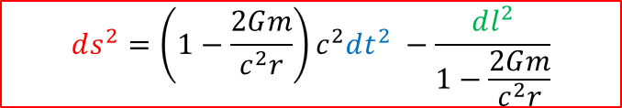
Comprendre le monde – un exemple : les marées
Prédire sans comprendre (les Grecs avant l’ère moderne)
Relier le phénomène des marées à l’attraction Terre-Lune-Soleil (Newton)
Calculer précisément horaires et amplitudes, à partir des interactions Soleil-Terre-Lune (XIXe siècle CE Delaunay Théorie analytique complète du mouvement de la Lune autour de la Terre)
Wikimedia – domaine public
Effet de la courbure de l’espace-temps près des corps massifs (Relativité générale – Einstein XXe siècle)
Notes:
Les étapes historiques
Le progrès dans les connaissances

Slide 5
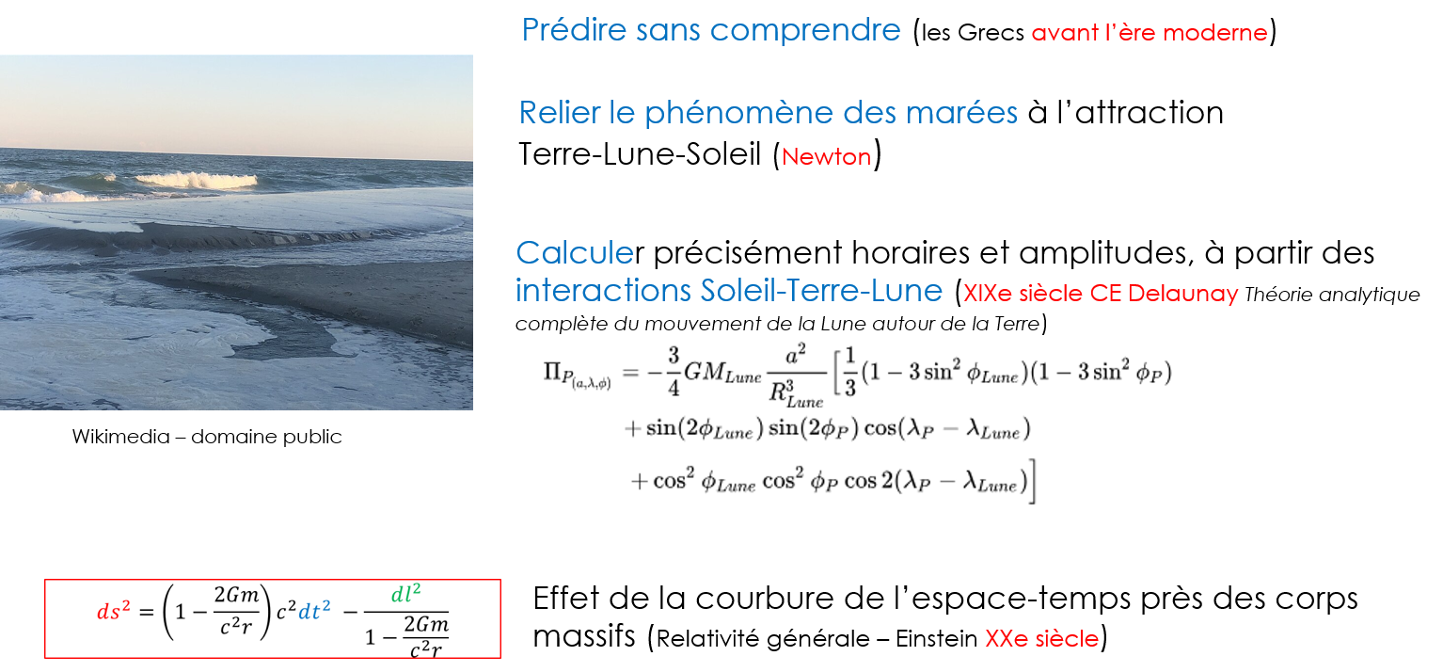
Comprendre le monde – un exemple : les marées
Prédictibilité
Cohérence avec loi universelle
Abstraction
Nécessite des prérequis
Notes:
Les étapes historiques
Le progrès dans les connaissances

Slide 6
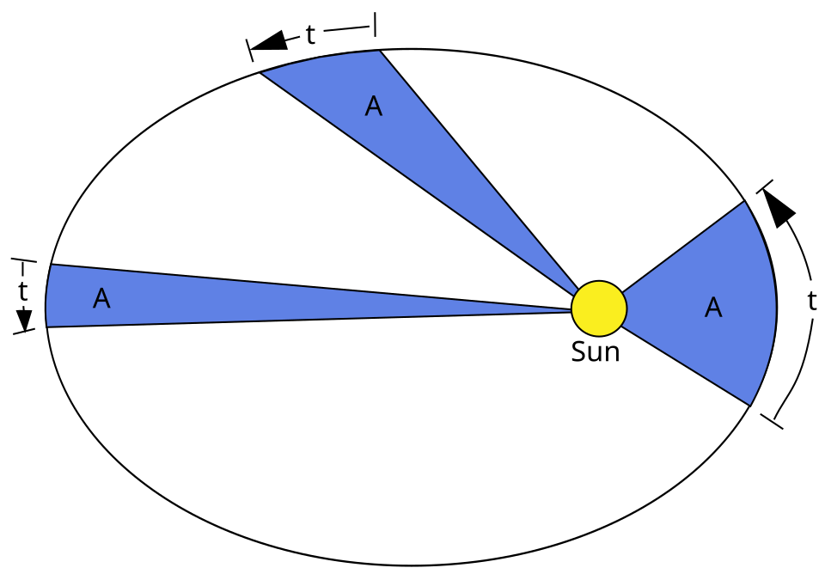

Loi scientifique
« Une loi scientifique est un énoncé fondé sur des observations ou expériences répétées, décrivant ou prédisant des phénomènes naturels, souvent exprimé par des relations mathématiques. » - Wikipédia – Loi scientifique
La 2ème loi des aires de Kepler
Forme littérale
« les rayons des orbites des planètes balaient des surfaces égales en des temps égaux »
Loi empirique
Aide à la compréhension, pouvoir prédictif faible
Wikimédia – by RJ Hall - cc-by-sa-2.0-at
Forme Mathématique
Loi mathématique
Cohérence avec la théorie universelle de Newton
Permet le calcul prédictif
$$\frac{dA}{dt}=\frac{r^{2}}{2}\frac{dθ}{dt}⟹A\left(t\right)=πab\frac{t}{T}$$
a, b : demi-axes de l’ellipse, T : période de rotation

Slide 7
Comprendre le monde
Passer de la représentation mentale à l’abstraction mathématique
Notes:
Comprendre le monde
Mais qu’est-ce que le monde ?
Son échelle a beaucoup évoluer au cours des siècles
D’abord l’astronomie, seule manifestant une grande régularité au départ

Slide 8
Quel « monde » ?
Nos représentations du monde sont-elles la réalité ?
Voyons-nous le monde tel qu’il est réellement ?
Notes:
Comprendre le monde
Mais qu’est-ce que le monde ?
Son échelle a beaucoup évoluer au cours des siècles
D’abord l’astronomie, seule manifestant une grande régularité au départ

Slide 9
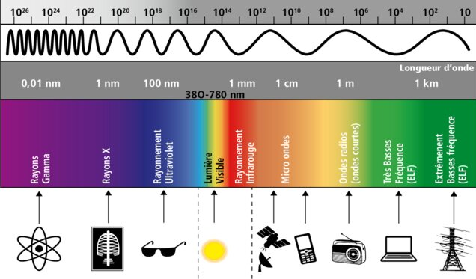
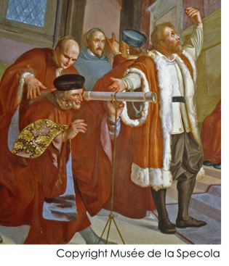
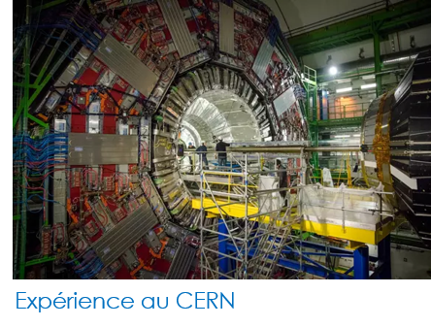
Voyons-nous le monde tel qu’il est réellement ?
Les limites de nos sens
Le rôle des instruments scientifiques
Notes:
Observation, expérimentation, instrumentation
Galilée et la lunette

Slide 10
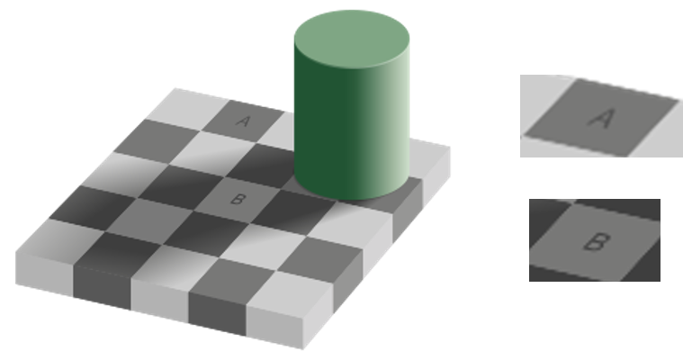
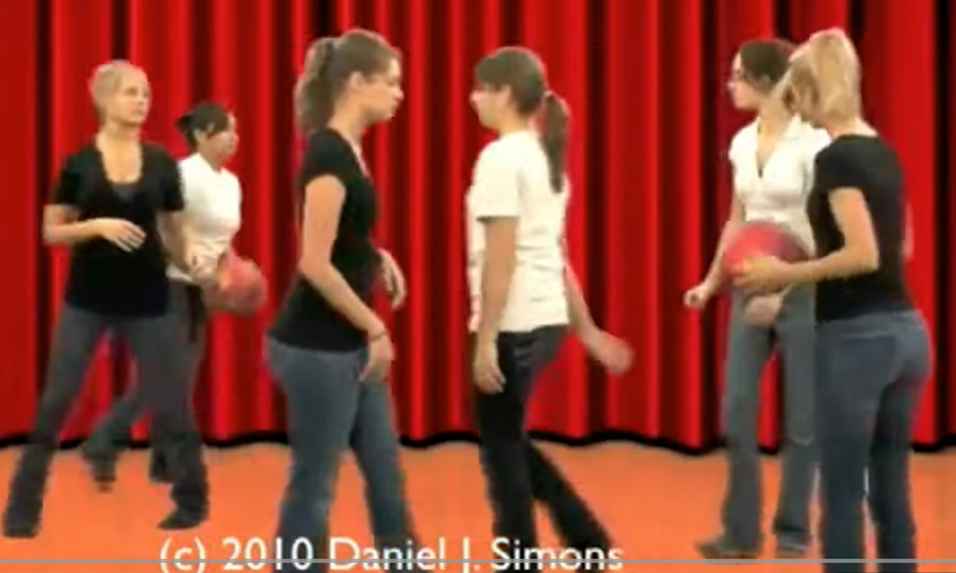
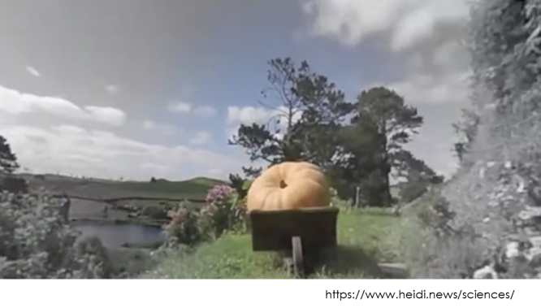
Voyons-nous le monde tel qu’il est réellement ?
Notre cerveau n’est pas neutre et passif
Wikimedia Commons – by Edward H. Adelson
– Public domain
Notes:
Notre cerveau n’est pas fidèle → biais cognitifs

Slide 11
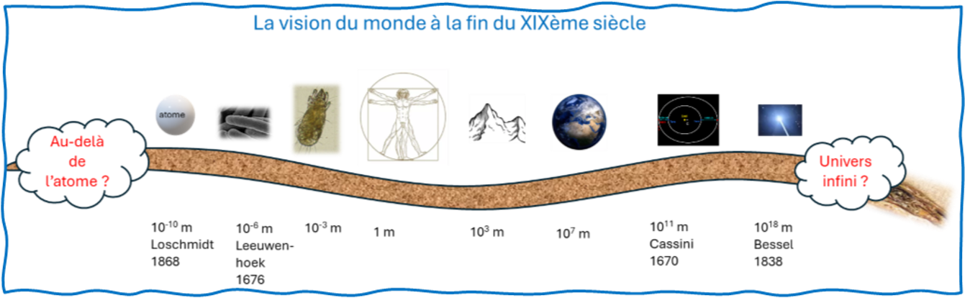
Voyons-nous le monde tel qu’il est réellement ?
Monde qui a conditionné notre cerveau darwinien

Slide 12
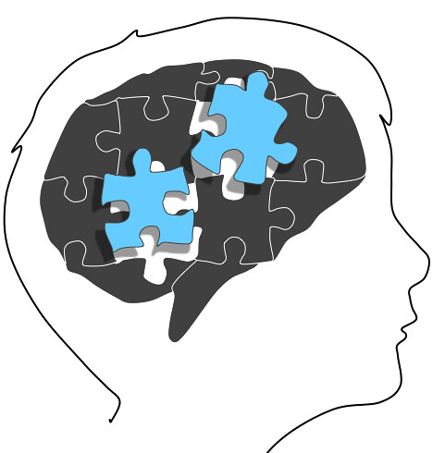
Voyons-nous le monde tel qu’il est réellement ?
By Raquel Mela –public domain
Instrumentation
Mécanique quantique
Instrumentation
Relativité générale
Notre cerveau est inadapté pour
se représenter – comprendre
l’infiniment grand et l’infiniment petit

Slide 13
Notre cerveau est inadapté pour
se représenter – comprendre
l’infiniment grand et l’infiniment petit

Slide 14
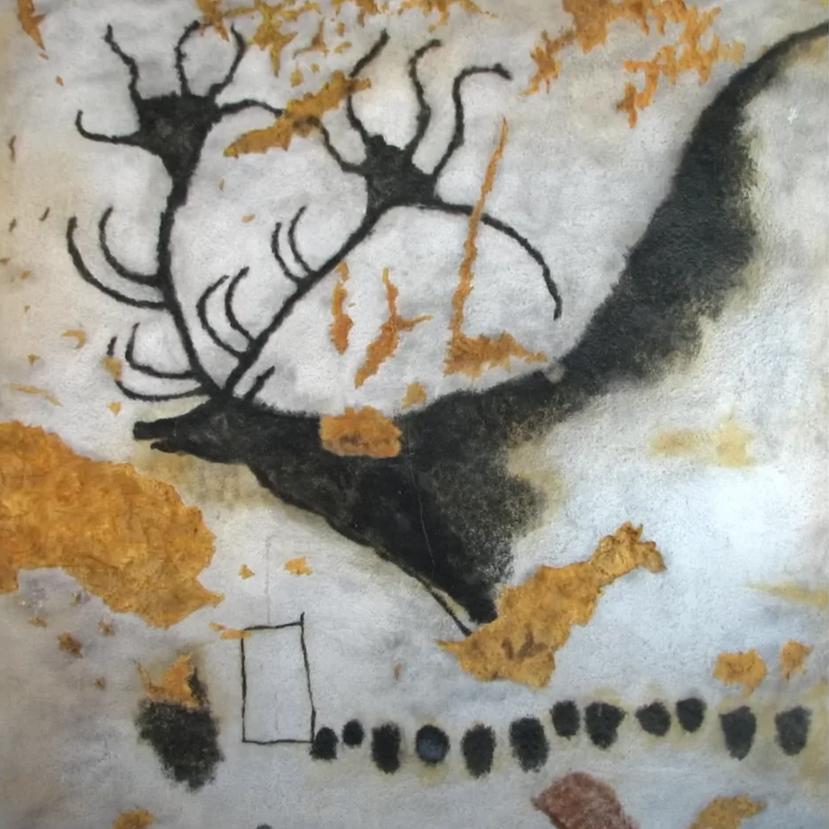
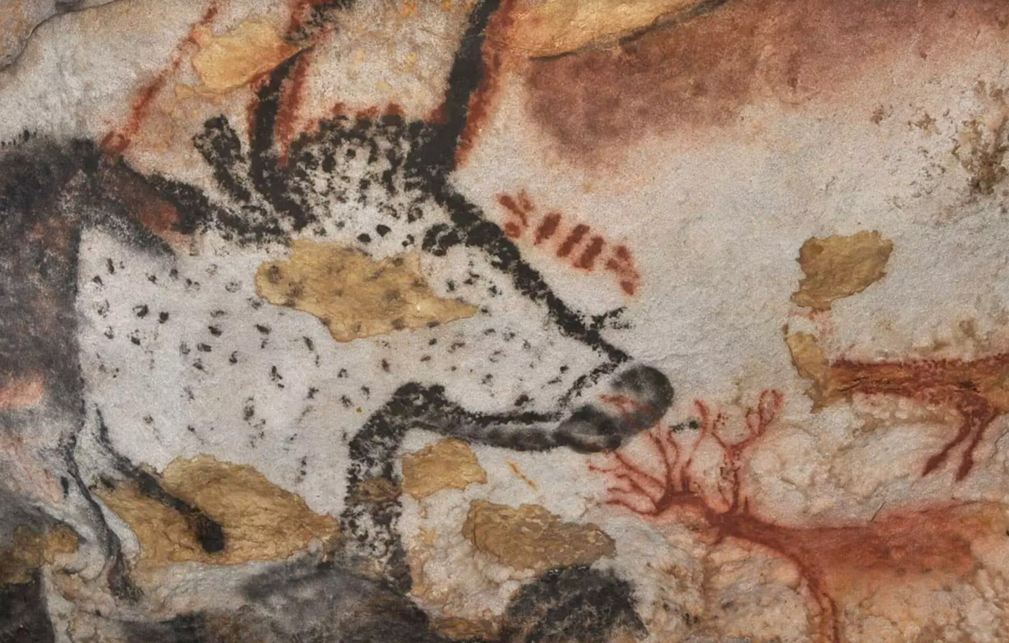
Voyons-nous le monde tel qu’il est réellement ?
Peintures rupestres de Lascaux
Cité par S. Dehaene « Le rectangle de Lascaux » - Odile Jacob
La géométrie : prérogative de l’Homo Sapiens
Notes:
Se représenter le monde + abstraction mathématique

Slide 15
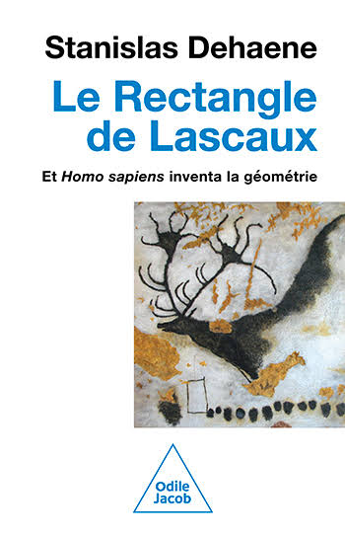
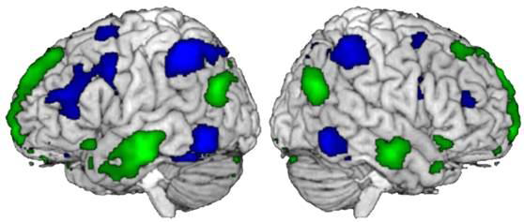
Le monde est mathématique ?
Réseau neuronaux spécifiques aux Mathématiques et aux autres connaissances sémantiques
Copyright : Almaric et Dehaene (2016)
Notes:
Connaissance sémantiques connaissances mathématiques

Slide 16
Les connaissances sémantiques sont liées à l’usage d’un objet ou au sens d’un mot ; multi-sensorielles, elles codent nos connaissances générales et abstraites sur le monde, et notamment le sens des mots.
Des milliers de langages
Un seul langage mathématique
« Les connaissances mathématiques s’appuient sur un jeu d’idées simples –partagées par tout homo sapiens- : nombres et leurs symboles, lignes, espaces … que le cerveau recombine pour engendrer des objets nouveaux »
(d’après S. Dehaene, Le rectangle de Lascaux)
Notes:
Les mathématiques un savoir exclusif de l’homo sapiens

Slide 17
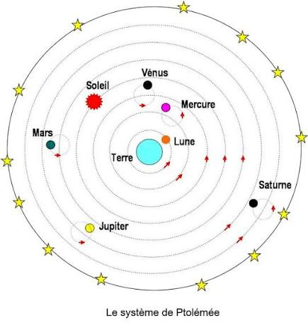
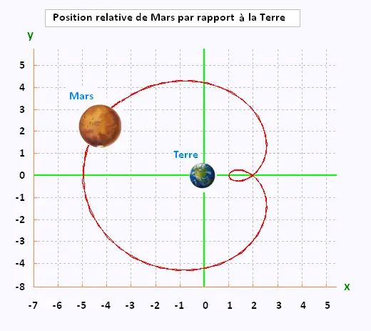
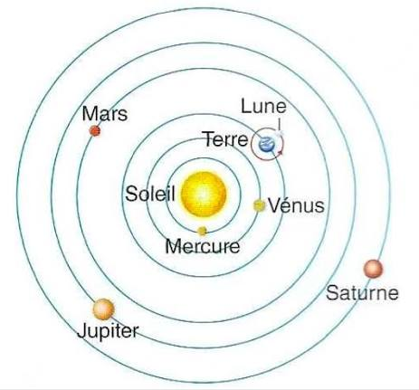
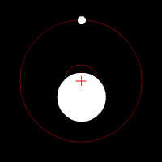

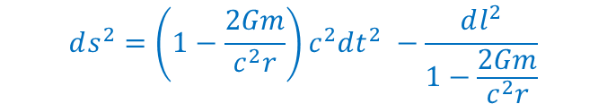
Comprendre le monde – le système solaire et les mathématiques
Ptolémée : géocentrisme, le Soleil tourne autour de la Terre
Copernic, Kepler : héliocentrisme, la Terre tourne autour du Soleil
Newton, Galilée : le Soleil et la Terre tournent autour de leur centre de masse
$${\vec{F}}_{TS}=\frac{m_{T}m_{S}}{m_{T}{+m}_{S}}\frac{d^{2}{\vec{r}}_{TS}}{dt^{2}}$$
$$ds^{2}=\left(1−\frac{2Gm}{c^{2}r}\right)c^{2}dt^{2} −\frac{dl^{2}}{1−\frac{2Gm}{c^{2}r}}$$
Einstein : le Soleil et la Terre suivent les géodésiques dans l’espace courbé par leurs masses
Notes:
L’évolution de la connaissance sémantique vers les mathématiques
Avec perte de représentations mentales

Slide 18
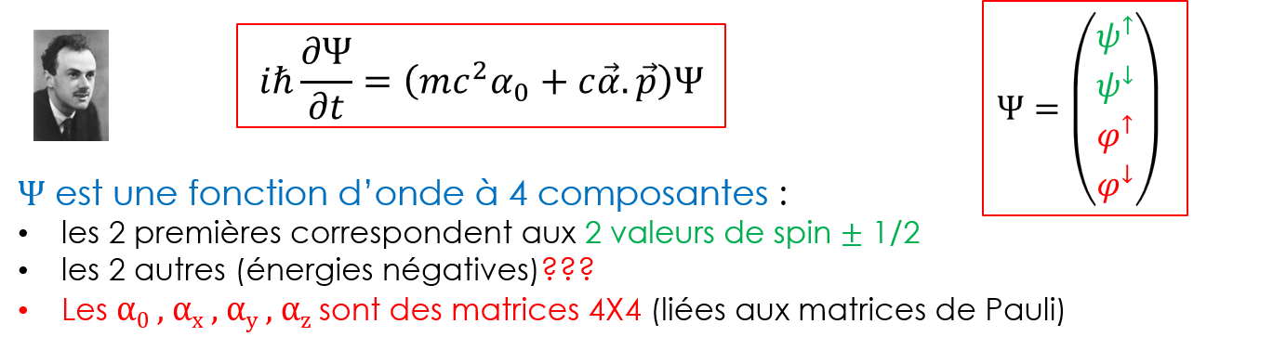
Les mathématiques : un langage codé … ou plus.
L’équation de Dirac, conçue pour concilier la mécanique quantique et la relativité restreinte, « découvre » l’antimatière avant qu’elle soit observée
« Mes équations en savent plus sur la nature que moi » (attribué à PM Dirac)
Notes:
Exemple de cours intermédiaire entre la sémantique et la démonstration mathématique
Les mathématiques nous en disent plus sur le monde
Parler de l’histoire de Dirac

Slide 19
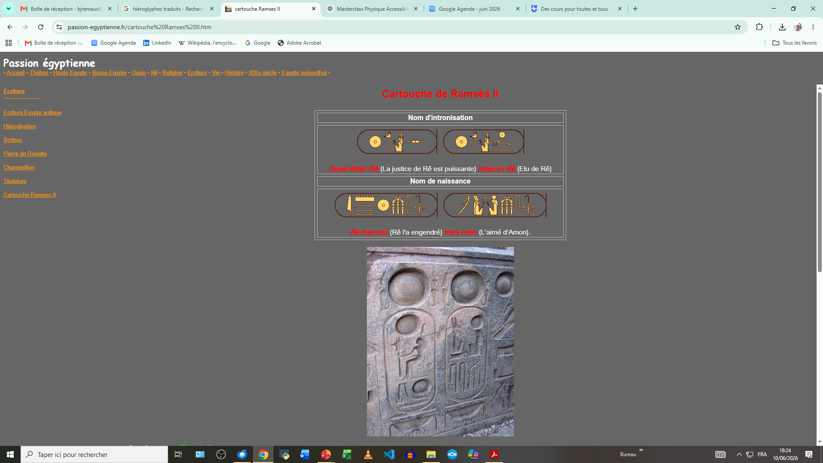
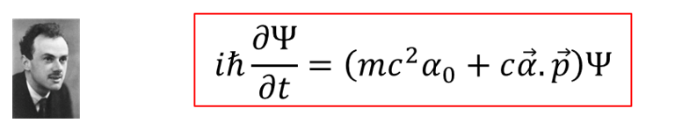
Enseigner la physique sans formule mathématique ?
Pour « Comprendre » la civilisation égyptienne
Pour « Comprendre » l’apport de l’équation de Dirac à la connaissance du monde quantique
www.passion-egyptienne.fr
Faut-il savoir lire les hiéroglyphes ?
Faut-il savoir la résoudre ?
Notes:
Exemple de cours intermédiaire entre la sémantique et la démonstration mathématique
Les mathématiques nous en disent plus sur le monde
Parler de l’histoire de Dirac

Slide 20
La science est une tentative humaine d’accès au réel d’un monde qui dépasse notre représentation mentale
Les mathématiques comme langage du réel, mais aussi comme source de distance avec le public

Slide 21
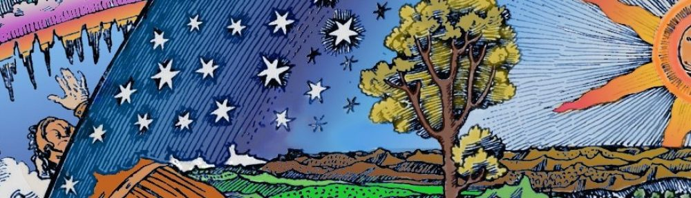
Les mathématiques et le monde réel
Pour attribuer cette œuvre dans tout support dérivé en redistribution ou en adaptation ou modification dans le respect des conditions de licence libre et ouverte choisie par l'auteur :
 | « Les mathématiques et le monde réel. Dans Un peu de physique pour comprendre le monde » par Bernard Remaud (2026, Juin ), est sous licence CC BY-SA 4.0.
Comment citer cette œuvre en style APA :
Remaud, B. (2026, Juin) Les mathématiques et le monde réel. Dans: Un peu de science pour comprendre le monde moderne. Université permanente - Nantes Université. https://neo-rel.univ-nantes.fr. Sous licence CC BY-SA 4.0.
D’autres ressources sont disponibles sur le blog
https://un-peu-de-physique.fr/

